Slide 1

Оптимальне керування Принцип максимуму Понтрягіна
Деякі задачі оптимального керування
Формалізація задач оптимального керування

Slide 2
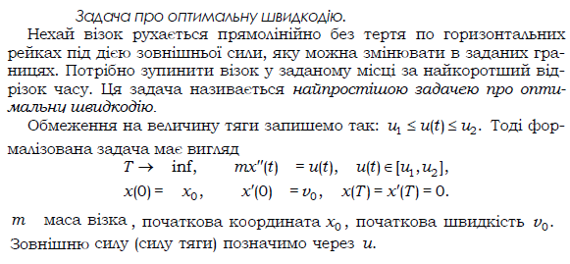
Деякі задачі оптимального керування

Slide 3
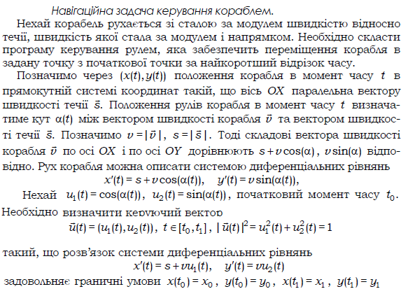
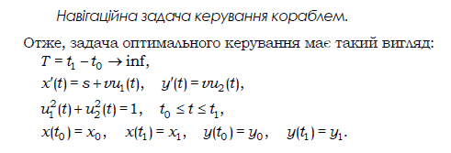
Деякі задачі оптимального керування

Slide 4
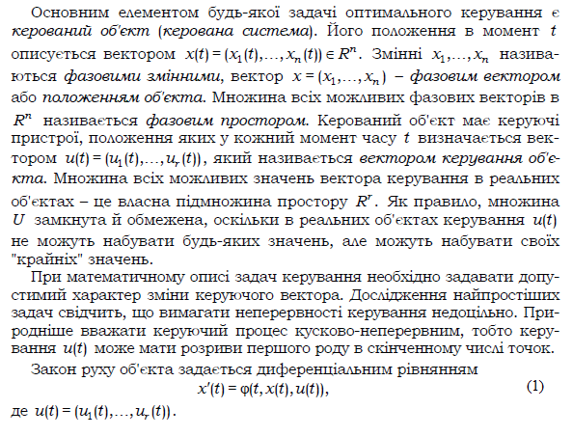
Формалізація задач оптимального керування

Slide 5
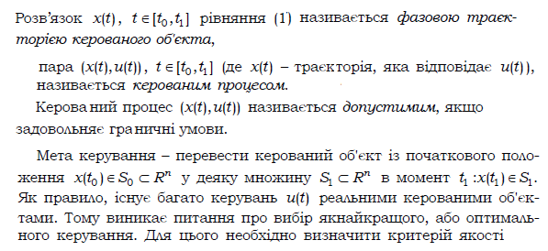
Формалізація задач оптимального керування

Slide 6
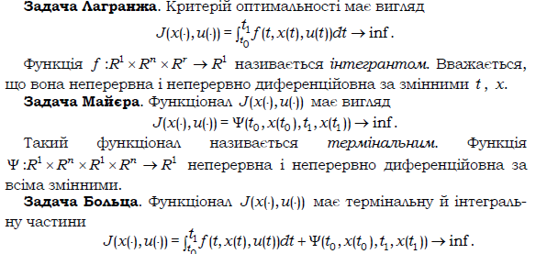
Формалізація задач оптимального керування

Slide 7
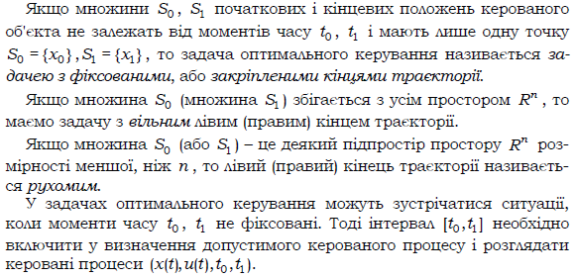
Формалізація задач оптимального керування

Slide 8
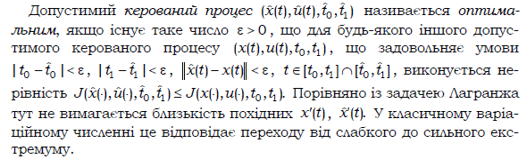
Формалізація задач оптимального керування

Slide 9
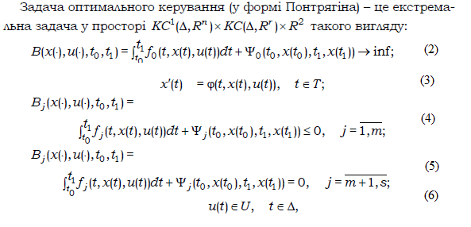
Формалізація задач оптимального керування

Slide 10
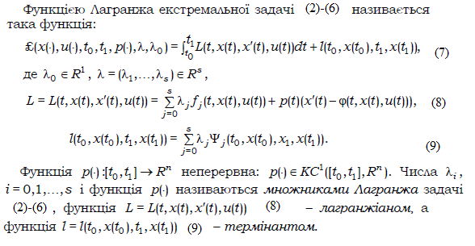

Формалізація задач оптимального керування

Slide 11
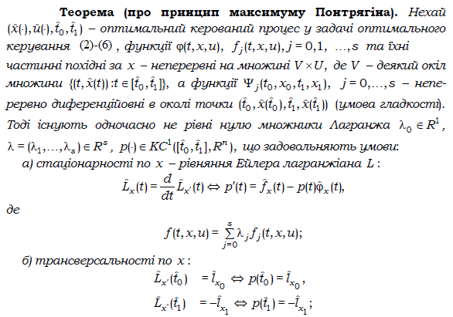
Принцип максимуму Понтрягіна

Slide 12
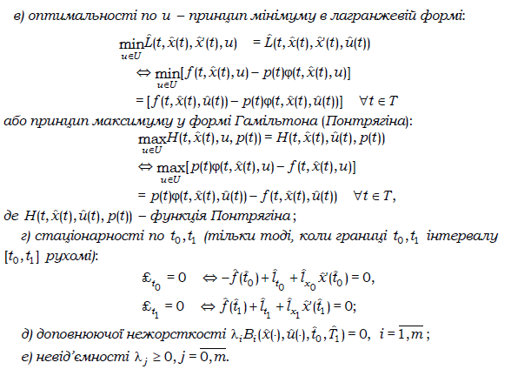
Принцип максимуму Понтрягіна

Slide 13
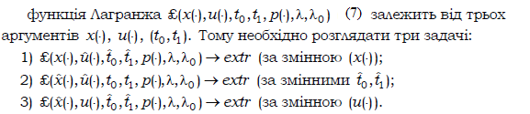
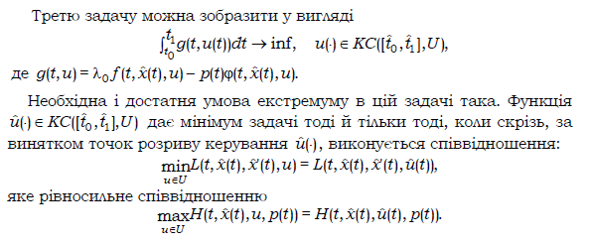
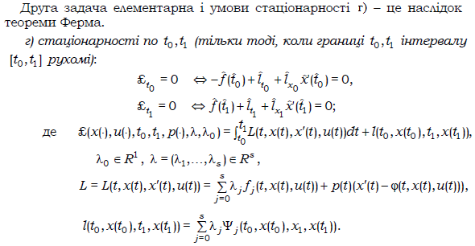
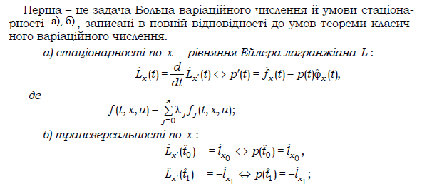
Принцип максимуму Понтрягіна

